Slide 1
第 7 章
进程间的通信

Slide 2
本章重点
1. 进程通信中信号的概念及信号处理
2. 进程间的管道通信编程
3. 进程间的内存共享编程
4. 进程间队列通信编程

Slide 3
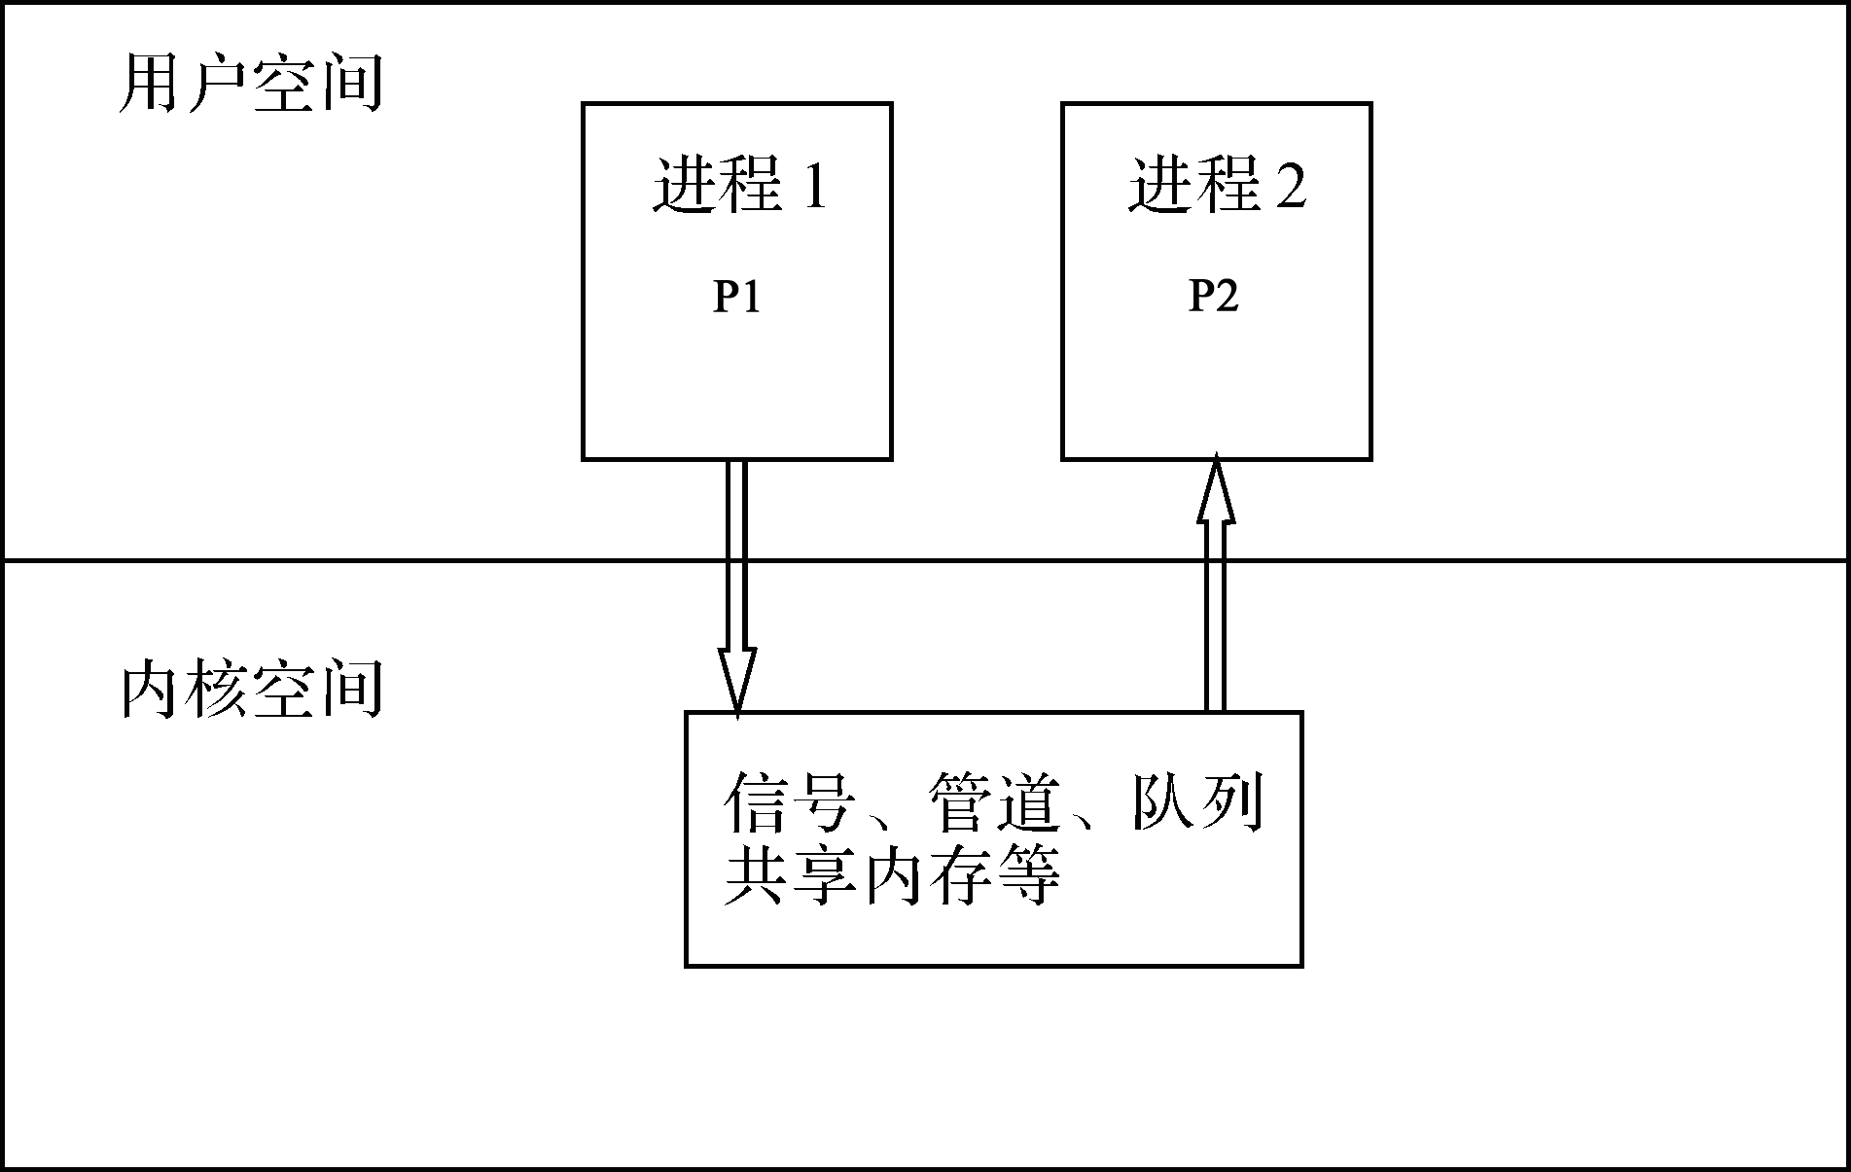
进程之间要交换数据必须通过内核
  每个进程拥有自己独立的空间，互相之间不能访问
  内核中开辟一块缓冲区，P1进程把数据从用户空间拷到内核缓冲区，P2进程再从内核缓冲区把数据读走
  内核提供的这种机制称为进程间通信（IPC，InterProcess Communication）

Slide 4
实现进程间通信的方法
  1.信号 ( sinal )
    通知接收进程某个事件已经发生，类似于软件中断
  2.管道pipe
    一种半双工的通信方式，数据只能单向流动，
    只能在具有亲缘关系的进程间使用，如父子进程关系
  3.命名管道
    半双工的通信方式
    允许无亲缘关系进程间的通信，类似于文件操作
  4. 消息队列MessageQueue
    由消息的链表构成，存放在内核中并由消息队列标识符标识
    消息队列克服了信号传递信息少、管道传输数据无格式等缺点

Slide 5
5. 共享存储SharedMemory
  共享内存就是映射一段能被其他进程所访问的内存，这段共享内存由一个进程创建，但多个进程都可以访问
  共享内存是效率最高的 IPC 方式
  往往与其他通信机制配合使用，如信号量
6. 信号量Semaphore
  本质是一个计数器，控制多个进程对共享资源的访问
  主要作为进程间以及进程内不同线程之间的同步手段
7. 套接字Socket
  可用于不同计算间的进程通信

Slide 6
7.2 信 号
信号
    在软件层次上对中断机制的一种模拟
    内核进程利用信号通知用户空间进程，系统产生了一些事件：内存段冲突，非法指令等
    由另一进程发出
    是一种异步通信方式，也可用来进程间通信
信号事件的发生有两个来源
    硬件来源：如按下了键盘Delete键或者鼠标单击，通常产生中断信号（SIGINT）or发生硬件故障
    软件来源：使用系统调用或者是命令发出信号
    信号处理函数：kill、raise、alarm、settimer、sigaction和sigqueue函数
    一些非法运算等操作
信号的处理
  生成(raise)->捕获(catch)->处理

Slide 7
7.2 信 号
例7.1：列出系统所支持的所有信号列表。
（1）使用系统命令：kill -l，stty –a可以查看信号与按键关系
（2）分析：
  SIG信号:1—31号，名字各不相同
  SIGRTMIN+数字命名信号：从>32号开始，从UNIX系统中继承下来的称为不可靠信号(也称为非实时信号)
  SIGRTMAX-数字命名信号：从50号开始，为了解决前面“不可靠信号”问题而进行更改和扩充的信号，称为可靠信号(也称为实时信号)

Slide 8
7.2 信 号
不可靠信号(非实时信号)
  不支持排队
  判断后注册，发现相同信号已经在进程中注册，就不再注册，忽略该信号
  前31种“SIG”开头的，也属于非实时信号
可靠信号(实时信号)
  支持排队
  发送一次就注册一次，发现相同信号已经在进程中注册，也要再注册

Slide 9
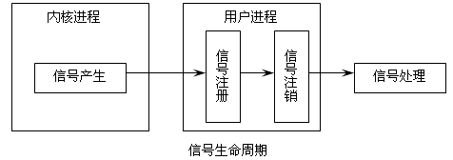
7.2 信 号
一旦有信号产生，用户进程对信号的响应有4种方式：
  执行默认操作：Linux对每种信号都规定了默认操作
  捕捉信号：定义信号处理函数，当信号发生时，执行相应的处理函数
  忽略信号：忽略该信号不处理，让进程继续进行时
  阻塞（屏蔽）信号
    只对某些信号有效，阻塞后，信号暂时不处理
    等以后需要时再进行处理
    信号仍然存在，和忽略不一样

Slide 10
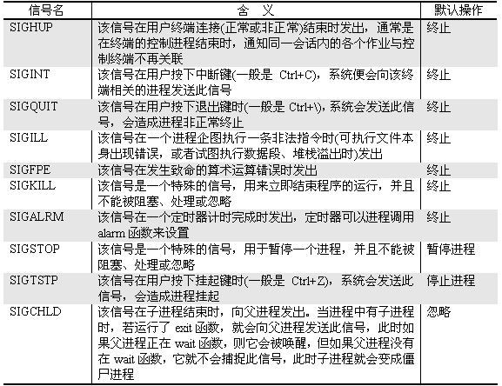
常见信号的含义及其默认操作
SIGKILL和SIGSTOP不能屏蔽、捕捉或忽略

Slide 11
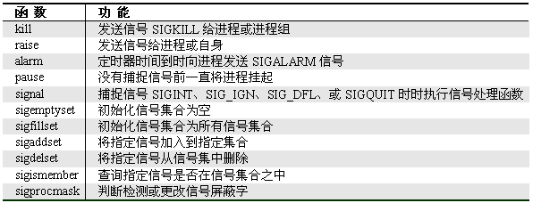
7.2 信 号

Slide 12
7.2 信 号
信号发送
  调用系统函数，一个进程可以向另一个进程发送指定的信号
  能否发送成功与权限有关，无权发送信号时，函数调用会失败：例如管理员才能发送SIGKILL信号

Slide 13
7.2 信 号
例7.2 程序应用函数alarm(10)在运行10秒后发送信号SIGALARM，程序接收到SIGALARM信号就被终止。
  alarm函数：经过指定的秒数，向当前进程发送SIGALARM信号
  默认该信号会终止进程
//7-2.c
#include <unistd.h>
#include <stdio.h>
#include <stdio.h>
int main(void)
{
int counter;
double j;
alarm(10);
for(counter=0; 1; counter++){
printf("正在计数中:%d\n ", counter);
for(j=0;j<=100000;j=j+0.1); /*空循环*/
}
return 0;
}

Slide 14
7.2 信 号
例7.3 设计一个程序，要求用户进程创建一个子进程，父进程向子进程发出SIGKILL信号，子进程收到此信号，结束子进程的运行。
  使用fork创建一个子进程
  子进程中使用raise函数，向自己发送SIGSTOP信号，使自己暂停(此处也可用pause()函数替代)
  父进程中使用kill函数，向子进程发送SIGKILL信号，子进程收到此信号，结束子进程
    调用成功返回0，失败为-1，无权限为1
  waitpid(result,NULL,WNOHANG)：非阻塞方式调用，进程未结束时返回0，否则返回进程号

Slide 15
//7-3.c
#include<stdio.h>
#include<stdlib.h>
#include<signal.h>
#include<sys/types.h>
#include<sys/wait.h>
#include<unistd.h>
int main ()
{
pid_t result;
int ret;
result=fork();
int newret;
if(result<0)
{
perror("创建子进程失败");
exit(1);
}
else if (result==0)
{
raise(SIGSTOP); //此处也可改为pause()
exit(0);
}
else
{
printf("子进程的进程号(PID)是：%d\n",result);
if((waitpid(result,NULL,WNOHANG))==0)
{
if((ret=kill(result,SIGKILL))==0)
printf("用kill 函数返回值是：%d，发出的SIGKILL 信号结束的进程进程号：
%d\n",ret,result);
else{ perror("kill 函数结束子进程失败");}
}
}
}

Slide 16
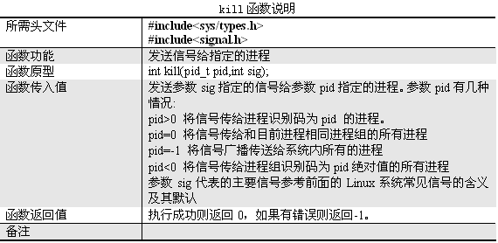
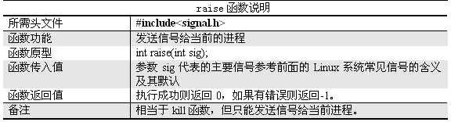
7.2 信 号

Slide 17
7.2 信 号
信号处理
  进程可以对特定的信号注册处理函数
  当信号到来时，调用特定函数处理
  没有注册处理函数，则使用系统的默认处理方式

Slide 18
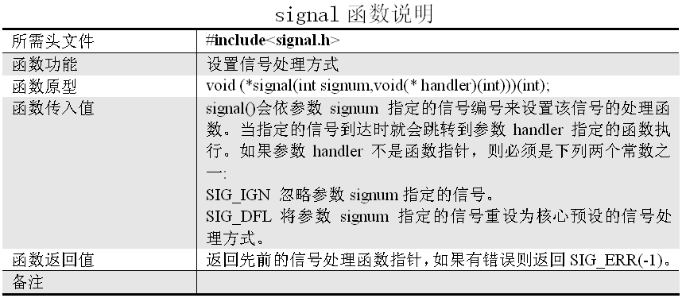
7.2 信 号
signal函数：使用用户代码处理信号
  处理函数形式void handle (int sig)，其中sig为对应的信号编号，可以利用该参数，实现对多个信号的响应
  返回以前处理函数的指针

Slide 19
7.2 信 号
例7.4 设计一个程序，要求程序运行后进入无限循环，当用户按下中断键（<Ctrl>+C）时，进入程序的自定义信号处理函数，当用户再次按下中断键（<Ctrl>+C）后，结束程序运行。
  主程序的无限循环用while语句，while循环中每3秒输出一条语句
  用户按下中断组合键（<Ctrl>+C）发送信号SIGINT
  为该信号注册处理函数（自定义函数fun_ctrl_c）
  设置信号处理方式的是signal函数
  程序正常结束前，再应用signal函数（用参数SIG_DFL），恢复系统对信号的默认处理方式

Slide 20
7.2.1 信号操作的相关函数
//7-4.c
#include<stdio.h>
#include<signal.h>
#include<unistd.h>
#include<stdlib.h>
void fun_ctrl_c();
int main ()
{
(void) signal(SIGINT,fun_ctrl_c);
printf("endless while!\n");
while(1)
{
printf("press ctrl+c \n");
sleep(3);
}
exit(0);
}
void fun_ctrl_c()
{
printf("\t you pressed ctrl+c\n");
(void) signal(SIGINT,SIG_DFL);
}

Slide 21
Think1.c
  理解raise、kill、signal函数
  掌握kill向程序发送信号的方法
    ps –aux | grep 程序名：获得PID
    kill –信号编号 PID：发送信号
    信号编号：通过kill –l查询

Slide 22
//think1.c
#include <stdio.h>
#include <signal.h>
void sig_callback1( ){ printf("signal: SIGUSR1\n"); }
void sig_callback2( ){ printf("signal: SIGUSR2\n"); }
void sig_haha( ){printf("heng, i do not terminate the process,so what?\n");}
int main()
{
if(SIG_ERR == signal(SIGUSR1, sig_callback1))
{
printf("error1\n");
return 1;
}
if(SIG_ERR == signal(SIGUSR2, sig_callback2))
{
printf("error2\n");
return 1;
}
if(SIG_ERR == signal(SIGTERM, sig_haha))
{
printf("error3\n");
return 1;
}
while(1)
{
getchar();
kill(getpid(), SIGUSR1);
getchar();
raise(SIGUSR2);
}
return 0;
}

Slide 23
7.2 信 号
3. 信号阻塞
  有时不希望进程在接收到信号时立刻中断进程，希望延迟一段时间再去调用信号处理函数
  可以使用信号阻塞（屏蔽）来完成
  在信号阻塞处理中要用到下列信号集操作函数：
#include <signal.h>
int sigemptyset(sigset_t *set);
int sigfillset(sigset_t *set);
int sigaddset(sigset_t *set, int signo);
int sigdelset(sigset_t *set, int signo);
int sigismember(const sigset_t *set, int signo);

Slide 24
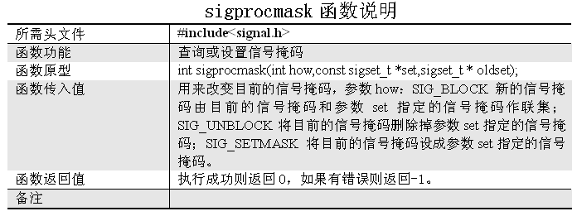
7.2.1 信号操作的相关函数
例7.5：设计一个程序，要求程序主体运行时，即使用户按下的中断键(Ctrl+C)，也不能影响正在运行的程序，等程序主体运行完毕后才进入自定义信号处理函数。
  初始化信号集
  将阻塞信号加入信号集
  使用sigprocmask(SIG_BLOCK……)阻塞信号
  使用sigprocmask(SIG_UNBLOCK……)解除阻塞

Slide 25
//7-5.c
#include<stdio.h>
#include<stdlib.h>
#include<signal.h>
#include<sys/types.h>
#include<unistd.h>
void fun_ctrl_c();
int main ()
{
int i;
sigset_t set,pendset;
(void) signal(SIGINT,fun_ctrl_c);
if(sigemptyset(&set)<0)
perror("初始化信号集合错误");
if(sigaddset(&set,SIGINT)<0)
perror("加入信号集合错误");
if(sigprocmask(SIG_BLOCK,&set,NULL)<0)
perror("往信号阻塞集增加一个信号集合错误");
else
{
for(i=0;i<5;i++)
{
printf("sigal block!\n");
sleep(2);
}
}
if(sigprocmask(SIG_UNBLOCK,&set,NULL)<0)
perror("从信号阻塞集删除一个信号集合错误");
//while(1);
}
void fun_ctrl_c()
{
printf("\tyou pressed ctrl+c!\n");
(void) signal(SIGINT,SIG_DFL);
}

Slide 26
修改程序7-5
  主程序添加while(1);阻塞程序结束
  注释signal(SIGINT,SIG_DFL)，不恢复默认操作
  实验多次发送不可靠信号的结果
    多次发送，只处理一次
修改程序，测试>50的可靠信号
  接收多次，处理多次

Slide 27
例7.6 下列程序能处理三种不同的信号，其中信号SIGINT（<Ctrl>+C键）和SIGTSTP（<Ctrl>+Z键）是可阻塞的，而信号SIGQUIT（<Ctrl>+\ 键）是不可阻塞的，程序源代码如7-6.c所示。
--SIGQUIT是可以阻塞的，书上表述有错！
只有SIGKILL和SIGSTOP不能屏蔽、捕捉或忽略
注意：
  <Ctrl>+Z键对应SIGTSTP信号，不是SIGSTOP（只能通过进程发送）
  SIGSTOP只能通过进程发送

Slide 28
信号操作注意事项
信号中断某些系统调用会导致系统调用失败
信号处理会被信号中断，需要注意竞争问题
  同类信号会屏蔽，依次处理；不同类信号会打断，例如：
    处理SIGINT时，另一个SIGINT到来，此时不被处理，处理完第1个后再处理第2个，依次处理
    处理SIGINT时，SIGQUIT到来，会中断当前SIGINT处理，先处理SIGQUIT，处理完后继续处理SIGINT
信号处理函数中，有些系统调用是不安全的，例如printf，推荐设置标志，在退出信号处理函数后，再进行调用（类似于中断处理）
signal函数在不同版本Linux中操作不一致，新程序建议使用sigaction函数，不推荐使用signal函数
  有的版本中，调用一次用户程序后会自动切换回默认信号处理程序，有的版本不会（课程实验环境中不会）

Slide 29
int sigaction(int sig, const struct sigaction *act, struct sigaction *oact)；
  sig：处理的信号
  act：相关的处理函数与参数
    void(*)(int) sa_handler:处理函数
    sigset_t sa_mask:信号集，处理时会进行屏蔽
    int sa_flags：特定的标志，如RESETHAND可以在一次后恢复信号默认处理函数，普通可以设置为0
  oact：系统返回的老的处理函数与参数，为0时系统不返回

Slide 30
//kuozhan1.c
#include <signal.h>
#include <stdio.h>
#include <unistd.h>
void handle(int sig)
{
printf("I got signal %d \n",sig);
}
int main()
{
struct sigaction act;
act.sa_handler=handle;
sigemptyset(&act.sa_mask);
act.sa_flags=0;
sigaction(SIGINT,&act,0);
while(1)
{
printf("hello world!\n");
sleep(5);
}
}

Slide 31
7.3 管道
管道是Unix IPC形式之一
管道是半双工的，数据只能向一个方向流动，需要双向通信时，需要建立起两个管道
管道的分类
  无名管道（匿名管道 or 管道）
  命名管道：管道是一种特殊的文件，操作与普通文件类似
无名管道特点
  管道用于两个进程间的通信，两个进程要有同源性（亲缘性）
    必须是同一个进程所生成的进程
    因为没有命名，只能通过创建子进程时，复制父进程中的文件描述符来传递
  构成一种独立的文件系统
    对于管道两端的进程而言，管道就是一个文件
    但它不属于文件系统，只存在与内存中

Slide 32
7.3 管道
管道允许在进程之间按先进先出（ FIFO ）的方式传送数据
  管道的函数
    pipe：创建无名管道
    popen：创建进程管道
    mkfifo：创建命名管道
一个进程的输出作为另一个进程的输入
[root@localhost root]# ls | more

Slide 33
7.3.1 无名管道操作
无名管道操作步骤：
  1. 父进程调用pipe开辟管道，得到两个文件描述符指向管道的两端
    调用pipe函数，以int pipe_fd[2]数组地址为参数，成功建立管道后会获得2个文件描述符
      pipe_fd[0] 读取数据
      pipe_fd[1] 写入管道
  2. 父进程调用fork创建子进程，子进程也有两个文件描述符指向同一管道
  3. 父进程关闭管道读取端，子进程关闭管道写入端
    父进程可以往管道里写，子进程可以从管道里读
    管道是环形队列实现的，数据从写入端流入从读取端流出
    父亲进程、子进程反之亦然
  4. 使用底层无缓存的read和write访问管道

Slide 34
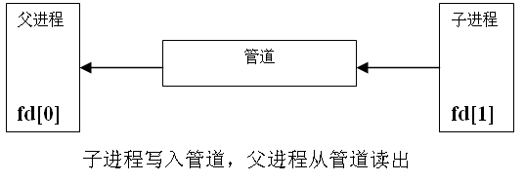
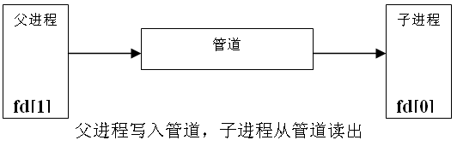
7.3.1 无名管道操作

Slide 35
7.3.1 无名管道操作
例7.7：设计一个程序，要求创建一个管道，复制进程，父进程往管道中写入字符串，子进程从管道中读取前输出字符串。
  pipe建立管道
  fork建立子进程
  子进程读取，父进程写入

Slide 36
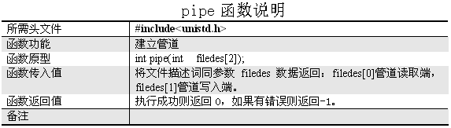
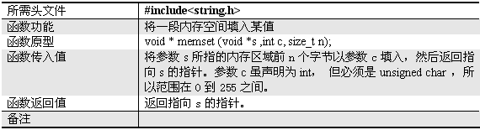
7.3.1 无名管道操作

Slide 37
7.3.1 无名管道操作
思考题：think2.c
  与7-7.c基本类似
  无限循环重复7-7的过程
  增加了退出机制

Slide 38
7.3.1 无名管道操作
管道使用的注意事项（阻塞模式）
  如果管道写入的文件描述符都关闭，将数据读完，会返回0与读到文件末尾相同
  如果管道写入的文件描述符没有关闭，将数据读完后会阻塞，直到有数据为止
  如果管道读取的文件描述符都关闭，则写入（write函数）时会返回SIGPIPE，程序异常退出
  如果管道读取的文件描述符没有关闭，则当管道写满时，write函数阻塞
  双向通信需要建立两个管道

Slide 39
7.3.3 高级管道操作
进程管道
  在两个程序间传递数据最简单的方法
  也是一种无名管道
popen函数创建管道
  可以在程序中执行一个shell命令
  获得命令执行的结果
  or为执行命令提供输入数据
popen函数内部执行流程
  先创建一个管道，内部调用fork()产生一个子进程
  子进程执行一个shell以运行命令来开启一个进程
  成功后返回一个标准IO流，使用带缓存的fread与fwrite访问
  IO流必须由pclose()函数关闭，不能用fclose()函数

Slide 40
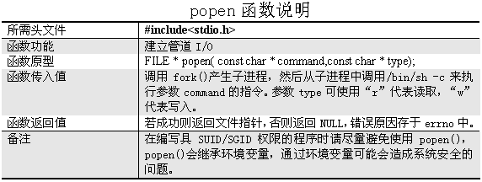
7.3.3 高级管道操作
popen构建的管道
  单向管道，读（”r”）or写（”w”）只能二选一
  读（”r”）管道
    命令行的输入为标准输入
    命令行的输出在管道中
    应用：程序要获得shell命令输出结果
  写(”w”)管道
    命令行的输入可以由程序写入管道
    输出为标准输出
    应用：在程序中调用shell命令，要指定输入的参数

Slide 41
7.3.3 高级管道操作
popen优点
  利用管道可以方便的对shell命令调用进行控制
  可以进行复杂的shell命令输入输出数据的操作
  可以使用shell对命令进行扩展，例如使用*等通配符
popen缺点
  执行命令效率不高
    调用fork启动新进程，然后又会启动shell

Slide 42
7.3.3 高级管道操作
例7.9 应用函数popen来实现一个程序，在管道中让用户输入数据，然后在从管道中取出用户输入的数据，显示在终端。
程序分析
（1）实现一个输入程序input.c，功能是将输入的字符都转化为小写
（2）在7-9.c中用popen调用这个程序，使用”r”参数，建立读管道
（3）input程序的输入来自标准输入
（4）input程序的输出写入了管道，由7-9.c读出后，打印在标准输出

Slide 43
7.3.3 高级管道操作
例7.10 设计一个程序，要求用popen创建管道，实现“ls -l|grep 7-10.c”的功能。
程序分析
（1）ls –l的输出需要提供给grep命令，所以建立读管道
（2）grep命令需要设置输入，所以建立写管道
（3）调用fread函数读管道数据
（4）调用fprintf函数将内容写入管道

Slide 44
7.3.2 命名管道
若要在两个不相关的进程之间用管道通信，需要用到命名管道FIFO
命名管道是一个文件节点，使用完后也会存在
命名管道和文件一样，也有读写权限
命名管道可以像删除文件一样删除
注意：命名管道是一种特殊的文件，只能在Linux文件系统中建立，在虚拟机共享目录无法建立

Slide 45
7.3.2 命名管道
使用shell可创建命名管道
  mkfifo myfifo
  mknod myfifo p
  通过ls –al 查看，文件类型为p
  读操作:cat < /tmp/myfifo
  写操作:echo “hello pipe” > /tmp/myfifo
通过调用mknod( )或mkfifo( )函数建立
  mkfifo(const char *filename,mode_t mode)
    形式简单，更为常用
  mknod(const char *filename , mode_t mode|S_IFIFO,(dev_t)0)
  参数
    filename：管道名
    mode：读写权限，和文件类似，会受系统umask影响

Slide 46
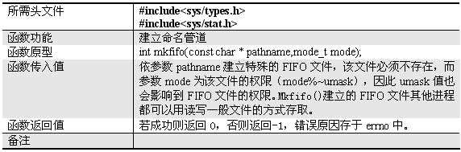
7.3.2 命名管道
mkfifo函数说明

Slide 47
7.3.2 命名管道
命名管道的打开方法
  需要使用底层函数访问
    open 、close、read、write
  open打开函数的参数
    O_RDONLY、O_WRONLY：读或写方式打开，只能二选一
    O_NONBLOCK:非阻塞方式选项，可以与读写方式组合，默认不指定时为阻塞方式访问
  不同参数组合打开管道的特点
    open(path, O_RDONLY)：直到有以写方式打开管道时才返回
    open(path, O_WRONLY)：直到有以读方式打开管道时才返回
    open(path, O_RDONLY| O_NONBLOCK)：直接返回，并成功
    open(path, O_WRONLY| O_NONBLOCK)：直接返回，但假如此前没有以读方式打开管道的时程，则返回错误-1

Slide 48
7.3.2 命名管道
例7.8：设计两个程序，要求用命名管道FIFO，实现简单的聊天功能。
知识点：
  命名管道的创建与使用
  select函数的使用
程序流程
  （1）函数mkfifo建立一个命名管道
  （2）根据读写方式用函数open打开这个命名管道
  （3）建立文件描述符集合，设定等待时间，使用函数select实现非阻塞传送
  （4）使用read、write读写管道
    一方关闭管道后，管道始终可读，读到的是0，程序中有bug
  （5）读写完成关闭管道

Slide 49
7.3.2 命名管道
select函数
  实现文件的非阻塞操作，实现同时监视多个文件描述符
  select函数可以是非阻塞的，select中监视的文件描述符采用阻塞的访问方式
int select(int maxfdp,fd_set *readfds,fd_set *writefds,fd_set *errorfds,struct timeval *timeout);
  int maxfdp是一个整数值，是所有文件描述符的最大值加1
  fd_set* readfds是指向fd_set结构的指针，这个集合包括文件描述符的可读变化
  fd_set* writefds同上，包括文件描述符的可写变化
  fe_set* errorfds同上，用来监视文件错误异常
    以上三个参数有不关心的，可以设置为NULL
  struct timeval* timeout是select的超时时间
    NULL—阻塞模式
    时间值—大于等待指定的时间or文件描述符变化时返回

Slide 50
返回值：
  负值：select错误
  正值：某些文件可读写或出错
  0：等待超时，没有可读写或错误的文件
注意事项
  每次select调用后，文件描述符set集合需要重新设置
  每次select调用后，struct timeval中的成员都要重新设置（tv_sec,tv_usec）

Slide 51
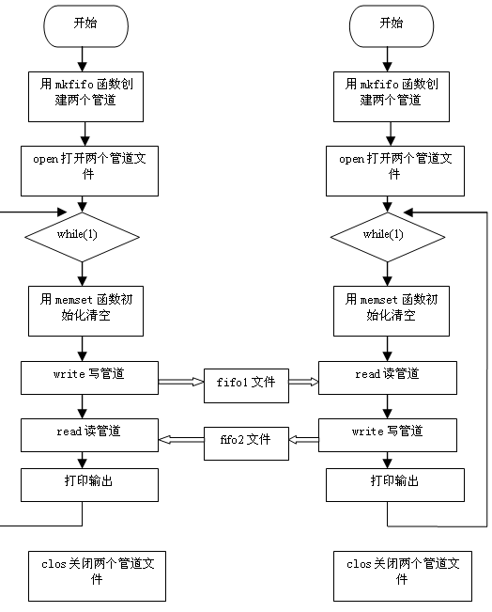
7-8.c

Slide 52
7.4 消息队列
消息队列，就是一个消息的链表，保存在内核中，独立与进程存在
  消息可以看作是一个记录，具有特定的格式和优先级
对消息队列有写权限的进程可以添加新消息
对消息队列有读权限的进程则可以从消息队列中读取消息
最大消息长度限制：MSGMAX
最多消息队列长度限制：MSGMSB
消息队列的优势
  可以指定特定消息类型
  可以设定消息特定的结构
  可以自定义条件接收特定类型的消息
  不需要按消息到达的先后顺序进行访问
  没有管道打开、关闭与同步、阻塞的问题

Slide 53
7.4 消息队列
消息队列的常用函数
1.使用ftok函数生成消息队列key，不同的进程使用相同的key可以访问相同的队列
key_t ftok(const char *pathname, int proj_id);
  返回的key值与*pathname文件的索引节点号、参数proj_id有关
    proj_id8位+dev低8位+inode低16位，一共32位
    查看目录信息，可以用stat 目录名
  pathname只要存在即可，与是否有操作权限无关
  proj_id取值1-255（0也可以）
  注意：使用该函数时，要保证pathname使用的目录没有变化（删除又重建），否则即使目录相同，计算得到的key也会变化

Slide 54
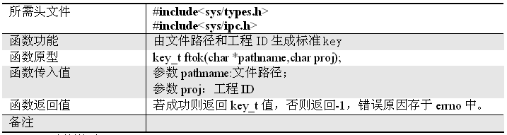
7.4 消息队列
ftok函数说明

Slide 55
7.4 消息队列
ftoktest.c
#include <stdio.h>
#include <stdlib.h>
#include <sys/stat.h>
int main()
{
char filename[50];
struct stat buf;
int ret;
strcpy(filename,"/tmp/");
ret=stat(filename,&buf);
if(ret)
{
printf("stat error\n");
return -1;
}
printf("the file info:ftok=%x,st_ino=%x,st_dev=%x\n“
,ftok(filename,0x27),buf.st_ino,buf.st_dev);
}

Slide 56
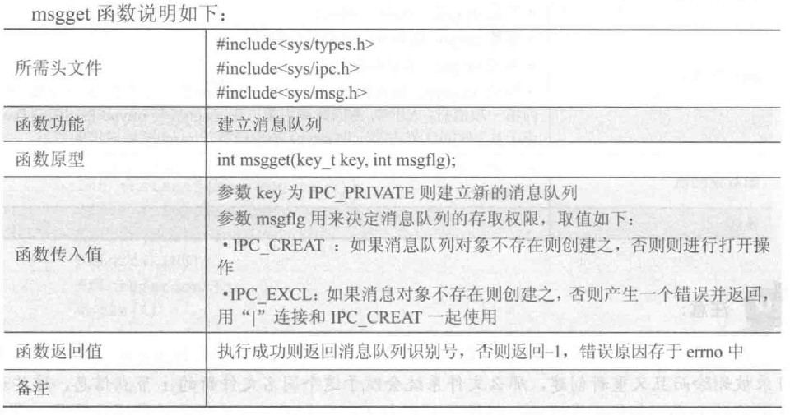
7.4 消息队列
2. msgget函数：创建or打开一个消息队列
  key
    使用ftok函数返回值的key作为参数
    or使用IPC_PRIVATE可以每次产生不同的队列，只能被亲缘关系进程使用
  msgflg
    设置队列权限值
    建立队列｜IPC_CREAT，假如队列已存在，该参数会被忽略，打开队列

Slide 57
7.4 消息队列
3.msgsnd函数：发送消息到队列
  消息会复制到队列中
  msgsz
    消息的长度，仅指mtext部分的长度，不包含type 4字节
  msgflg
    0:阻塞发送，队列满时等待
    IPC_NOWAIT:非阻塞发送，队列满时直接返回
    IPC_NOERROR：若发送的消息大于size字节，则把该消息截断，截断部分将被丢弃，且不通知发送进程
  可能失败的原因
    被中断打断（包括msgsnd和msgrcv）
    消息队列满
消息的结构
struct s_msg{ /*msgp定义的参照格式*/
long type; /* 4字节，必须存在，必须大于0,消息类型 */
char mtext[1]; /*消息正文，可以是其他长度与类型*/
} msgp;

Slide 58
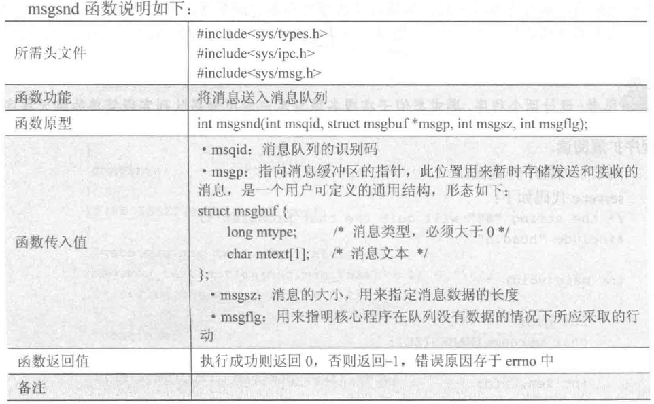
7.4 消息队列
msgsnd函数说明

Slide 59
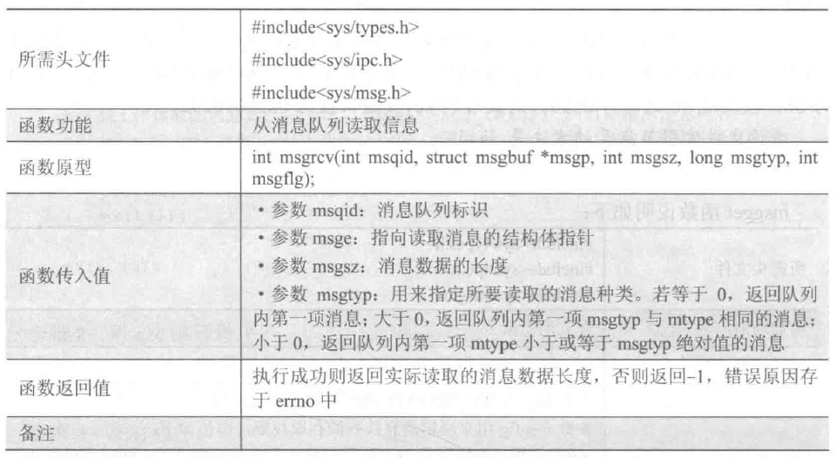
7.4 消息队列
4. msgrcv函数说明
  msgflg
    0:阻塞接收
    IPC_NOWAIT:非阻塞接收，没消息直接返回ENOMSG
    IPC_EXCEPT:返回第一项类型与指定msgtypg不符合的项

Slide 60
7.4 消息队列
5. msgctl消息队列控制函数，可以实现删除队列
  删除消息队列msgctl(msgid,IPC_RMID,0)

Slide 61
7.4 消息队列
例7.11 设计一个程序，要求用函数msgget创建消息队列，从键盘输入的字符串添加到消息队列，然后应用函数msgrcv读取队列中的消息并在计算机屏幕上输出。
  可以使用ipcs –q查看队列信息
  可以使用ipcrm –q msqid 删除队列

Slide 62
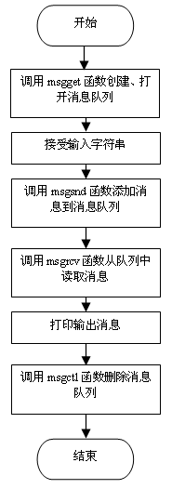


Slide 63
7.4 消息队列
扩展阅读，要求设计类似于服务器与客户端用消息队列实现简单聊天程序server.c与client.c
  程序中缺少head.h，根据程序内容，自行补全
  本例中消息使用了多种数据结构
  ftok获取key建立消息队列
  使用select，实现stdin的非阻塞读取
  空消息不发送

Slide 64
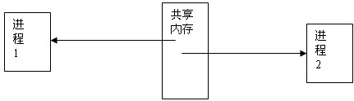
7.5 共享内存
共享内存允许多个进程共享一个存储区
数据不需要在内核区与用户区间来回复制，是最快的一种进程间通信机制
共享内存原理：

Slide 65
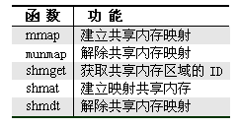
7.5 共享内存
共享内存可以通过mmap()系统调用
  亲缘进程间可以采用匿名映射机制实现
也可以通过System V共享内存机制实现
应用接口和原理很简单，内部机制复杂
为了实现安全通信，一般与信号量等同步机制共同使用
常用函数

Slide 66
7.5 共享内存
mmap函数说明
  作用
    将普通文件映射到内存中,用内存读写取代I/O读写，以获得较高的性能
    进行匿名内存映射，为亲缘进程提供共享内存空间
    为非亲缘进程间共享内存，实现IPC
  fd:文件描述符
  offsize:文件内偏移量
  普通文件映射:
    ptr=mmap(NULL, len , PROT_READ|PROT_WRITE, MAP_SHARED , fd , 0);
  匿名映射:
    使用MAP_ANONYMOUS选项,fd设置为-1
    只能在关联进程间使用,通过进程间继承获得映射区地址

Slide 67
4.5 内存分配函数
mmap()函数作用
  在进程虚拟内存地址空间中分配地址空间，创建和物理内存的映射关系
映射关系分为2种
  文件映射：磁盘文件映射进程的虚拟地址空间，使用文件内容初始化物理内存
  匿名映射：初始化全为0的内存空间
映射共享关系分为2种
  私有映射(MAP_PRIVATE)
    多进程间数据不共享，修改不反应到磁盘实际文件，是一个copy-on-write（写时复制）的映射方式
  共享映射(MAP_SHARED)
    多进程间数据共享，修改反应到磁盘实际文件中

Slide 68
4.5 内存分配函数
映射关系与共享关系组合
私有文件映射
  多个进程使用同样的物理内存页进行初始化，各个进程对内存文件的修改不会共享，也不会反应到物理文件中
私有匿名映射
  创建一个新的映射，各个进程不共享，主要用于分配内存(malloc分配大内存会调用mmap)
    例如开辟新进程时，会为每个进程分配虚拟的地址空间，这些虚拟地址映射的物理内存空间各个进程间读的时候共享，写的时候会copy-on-write。
共享文件映射
  多个进程通过虚拟内存技术共享同样的物理内存空间，对内存文件的修改会反应到实际物理文件中，是进程间通信(IPC)的一种机制
共享匿名映射
  在进行fork的时候不会采用写时复制，父子进程完全共享同样的物理内存页，这也就实现了父子进程通信(IPC)

Slide 69
4.5 内存分配函数
mmap()函数
  头文件
    #include <unistd.h>
    #include <sys/mman.h>
  定义
    void *mmap(void *start, size_t length, int prot, int flags, int fd, off_t offsize);
  功能
    用来将某个文件内容映射到内存中
    对该内存区域的存取即是直接对该文件内容的读写

Slide 70
mmap参数说明
参数 | 说明
start | 指向欲对应的内存起始地址，通常设为NULL，代表让系统自动选定地址，对应成功后该地址会返回。
length | 代表将文件中多大的部分对应到内存
prot | 代表映射区域的保护方式，有下列组合： PROT_EXEC 映射区域可被执行； PROT_READ 映射区域可被读取； PROT_WRITE 映射区域可被写入； PROT_NONE 映射区域不能存取。
flags | 会影响映射区域的各种特性：MAP_FIXED 如果参数 start 所指的地址无法成功建立映射时，则放弃映射，不对地址做修正。通常不鼓励用此旗标。 MAP_SHARED 对应射区域的写入数据会复制回文件内，而且允许其他映射该文件的进程共享。 MAP_PRIVATE 对应射区域的写入操作会产生一个映射文件的复制，即私人的"写入时复制" (copy on write)对此区域作的任何修改都不会写回原来的文件内容。 MAP_ANONYMOUS 建立匿名映射，此时会忽略参数fd，不涉及文件，而且映射区域无法和其他进程共享。 MAP_DENYWRITE 只允许对应射区域的写入操作，其他对文件直接写入的操作将会被拒绝。 MAP_LOCKED 将映射区域锁定住，这表示该区域不会被置换(swap)。 在调用mmap()时必须要指定MAP_SHARED 或MAP_PRIVATE。
fd | open()返回的文件描述词，代表欲映射到内存的文件。
offset | 文件映射的偏移量，通常设置为0，代表从文件最前方开始对应，offset必须是分页大小的整数倍。

Slide 71
mmap参数说明
返回值
  成功则返回映射区的内存起始地址
  失败返回MAP_FAILED(-1)，错误原因存于errno 中
错误代码
  EBADF：参数fd不是有效的文件描述符
  EACCES ：存取权限有误，如果是MAP_PRIVATE 情况下文件必须可读，使用MAP_SHARED 则要有PROT_WRITE 以及该文件要能写入
  EINVAL：参数start、length或offset有一个不合法
  EAGAIN：文件被锁住，或是有太多内存被锁住
  ENOMEM：内存不足

Slide 72
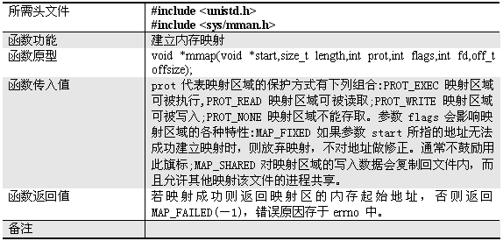
mmap函数说明

Slide 73
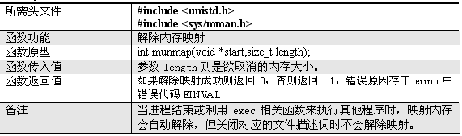
7.5 共享内存
munmap函数说明

Slide 74
7.5.1内存映射
例7-12 匿名映射实现共享内存。映射10个结构体，父进程写入，子进程读取并输出
  使用匿名mmap实现
  子进程先sleep(2),等待父进程输入数据
  父进程输入数据后sleep(5)，等待子进程处理完成
  5人年龄总和放在第6个结构的age中

Slide 75
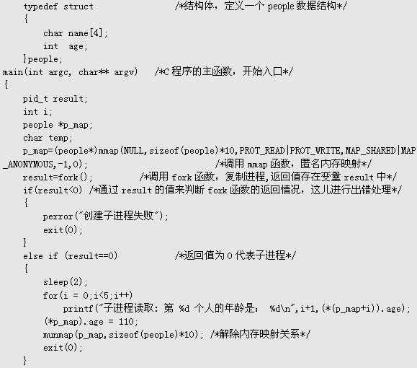
7.4.1 mmap系统调用
例7.12 设计一个程序，要求创建一个进程，父、子进程通过匿名映射实现共享内存。具体要求为：定义一个结构体变量，调用mmap函数进行10个结构体变量的匿名内存映射，在父进程中输入结构体变量的值，在子进程中读出这些结构体变量的值。
源程序代码：

Slide 76
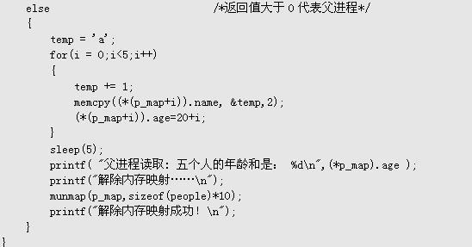
匿名内存映射，适用于具有亲缘关系的进程之间
mmap函数的返回地址，由父子进程共同维护

Slide 77
7.5.2 UNIX V 共享内存
System V共享内存
  共享数据放在共享内存区域（IPC shared memory region）
  通过映射特殊文件系统shm中的文件实现进程间的共享内存通信
  （1）shmget建立共享文件
  （2）shmat在进程空间进行映射
  （3）shmdt删除映射

Slide 78
7.5.2 UNIX V 共享内存
与MMAP比较
  System V共享内存中的数据，不写入到实际磁盘文件
  通过mmap()映射普通文件实现的共享内存可以指定何时将数据写入磁盘文件
  System V共享内存随内核持续的，即使所有访问共享内存的进程都已经正常终止，共享内存区仍然存在（除非显式删除共享内存），在内核重新引导之前，对该共享内存区域的任何改写操作都将一直保留
  通过System V共享内存实现不用考虑进程终止的问题
  通过调用mmap()映射普通文件时，要注意考虑进程何时终止对通信的影响

Slide 79
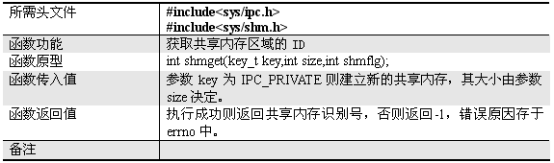
7.5.2 系统V共享内存
shmget函数说明

Slide 80
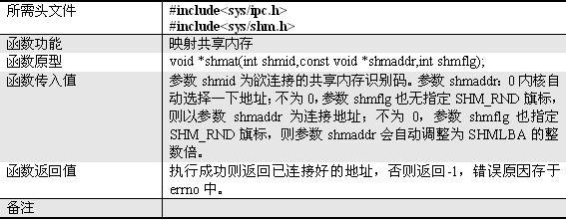
shmat函数说明

Slide 81
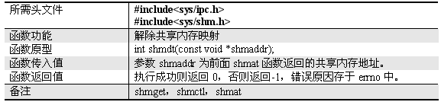
shmdt函数说明
shmctl(shmid,IPC_RMID,0)
  删除共享内存段

Slide 82
例7.13 设计两个程序，要求通过UNIX System V共享内存通信机制，一个程序写入共享区域，另一个程序从共享区域读取数据。
  获取10个结构体变量的共享内存区域
  在一个程序中写入结构体变量的值
  在另一个程序中读取这些结构体变量的值
  需要特权sudo执行，否则会失败
  可以使用ipcs –m查看共享内存段
  可以使用ipcrm –m shmid 删除共享内存段
  7-13write.c，7-13read.c

Slide 83
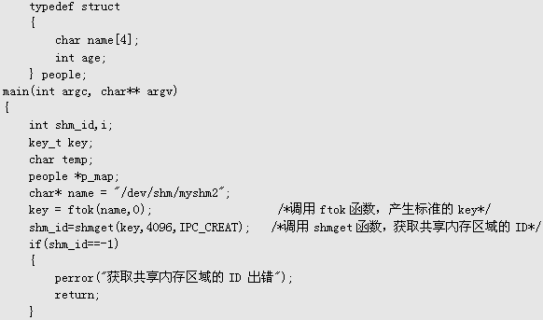
7.4.2 系统V共享内存

Slide 84
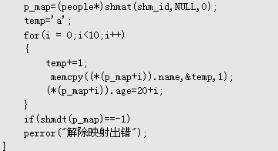

Slide 85
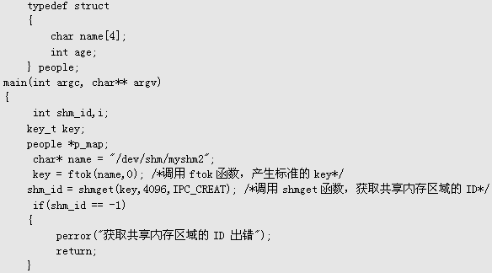
7.4.2 系统V共享内存
7-10read.c程序代码：

Slide 86
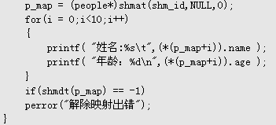

Slide 87
P:305扩展阅读程序：kuozhan4.c
  父程序与子程序通过共享内存交换数据，数据交换完成后删除共享内存
  程序流程
    子进程建立后休眠2s
    父进程创建共享内存区，放入hello world,打印映射内存地址和进程号，休眠2s
    子进程醒来，获得共享内存区
    父亲进程醒来，删除内存区，等待子进程结束
    子进程打印映射内存地址和进程号及其中内容，休眠2s，醒来后删除共享内存区，子进程结束
    父进程结束
  删除共享内存时，只有打开的进程中都删除，系统才会删除

Slide 88
例7-14 设计两个程序，通过System V共享内存机制，实现互相通信的程序
  struct str
    str1[50]//B->A
    str2[50]//A->B
    no1//A->B flag
    no2//B->A flag
  A,B只能交替通信

Slide 89
信号量
信号量（ Semaphore ）
  操作系统中解决进程或线程同步与互斥的机制
  实现对共享资源的互斥访问，也是进程间通信的一种机制
信号量的PV操作
  P获取信号量，值-1，当信号量=0时，进程休眠
  V释放信号量，值+1
  P、V是荷兰语的缩写
Linux中信号量
  System V信号量—更通用，常用在进程
  POSIX信号量—简单，常用在线程

Slide 90
System V信号量
System V信号量
  创建与操作的是信号量集（一组信号量）
操作函数
int semget(key_t key,int num_sems,int sem_flags)
  作用：创建信号量集
  key：创建信号量的键值，可以用ftok产生
  num_sems：创建信号量集中信号量的个数
  sem_flags：权限值，IPC_CREAT,IPC_EXCL
  返回值：成功返回>0的标识sem_id，其它函数使用sem_id操作信号量集，错误返回-1

Slide 91
System V信号量
semop(int sem_id, struct sembuf *sem_ops,size_t num_sem_ops)
  作用：操作信号量集，所有操作1次完成避免多个信号量间的竞争问题
  sem_id：信号量集标识符
  *sem_ops：信号量操作数组
  num_sem_ops：信号量操作数组成员个数
  struct sembuf{
  short sem_num;//操作信号量序号，单个信号量时为0
  short sem_op;//-1为P操作，1为V操作
  short sem_flag;//一般设置为SEM_UNDO，当进程没有释放信号 量而终止时，系统自动释放该信号量
  }

Slide 92
System V信号量
semctl(int sem_id, int sem_num,int command,…)
  作用：控制信号量集
  sem_id：信号量集标识符
  sem_num:控制的信号量编号
  command:控制命令，根据命令，后面加上对应的参数，常用参数如下：
    SETVAL：设置信号量为特定值，初始化时使用
    IPC_RMID：删除信号量集
  参数格式：
  union semun {//联合结构
  int val;
  struct semid_ds *buf;
  unsigned short *array;
  }

Slide 93
System V信号量
信号量集操作步骤
  创建信号量集
  初始化信号量
  多进程的P、V操作
  删除信号量
例子sem.c
  ./sem 1 &
  ./sem

Slide 94
System V信号量
本章介绍了一系列进程间通信的方法
其中信号量、共享内存、消息队列最初由System V.2版本Unix中引入，因而常被称为System V IPC机制

